Slide 1


ALIMENTATION SCOLAIRE

Slide 2

UNE VISION COMMUNE UNE COMMUNE
Axé sur la santé.
Universel.
Soutenu par des mesures d’accompagnement et de reddition de comptes.
Flexible et adapté aux conditions locales.
Promoteur de la littératie alimentaire.
À frais partagés.
Un moteur du développement économique et communautaire.
Engagé à ce que les communautés autochtones contrôlent les programmes destinés aux élèves autochtones.
Vers un programme d’alimentation scolaire sain et durable
8 PRINCIPES DIRECTEURS

Slide 3
PRINCIPE 1
AXÉ SUR LA SANTÉ
Repas savoureux et nourrissants
Culturellement inclusifs
Accent sur les légumes et les fruits
Conformes au guide alimentaire canadien
Favorise un environnement alimentaire sain
Encouragent la santé mentale et le bien-être
Vers un programme d’alimentation scolaire sain et durable
Notes:
Savoureux
Nourrissants
Inclusifs
Fruits et légumes
(guide)
Contexte de repas bien-être

Slide 4
PRINCIPE 2
UNIVERSEL
Accessible par TOUS les enfants d’une école
Approche non stigmatisante
Éventuellement, accessible dans toutes les écoles
Vers un programme d’alimentation scolaire sain et durable
Notes:
1- Dans l'école
- sans stigmatisation
- Milieux priorisés
2- Du préscolaire au secondaire, dans le réseau public
Suivant des phases de développement et de priorisation
3- Long-terme tous les enfants

Slide 5
PRINCIPE 3
À FRAIS PARTAGÉS
Un financement publique qui complète le financement actuel
Sources: provinces, villes, parents et communautés
Nouveaux programmes à frais partagés
Vers un programme d’alimentation scolaire sain et durable
Notes:
Bâtir sur les investissements existants à tous les paliers
(incl. parents)
reproduire modèle à plusieurs sources pour les nvx prog

Slide 6
PRINCIPE 4
FLEXIBLE ET ADAPTÉ AUX CONDITIONS LOCALES
Reflète le contexte local de l’école et de la région
Lié aux élèves et à leurs parents ou gardiens
S’appuie sur les programmes existants
Valorise les connaissances, les compétences et les liens locaux Soutien les déjeuners, dîners et collations
Vers un programme d’alimentation scolaire sain et durable
Notes:
Idées de succès lorsque
reflètes particularités locales et régionales
Profil des familles
Réseaux et expérience locales
Déjeuner-dîner-collation
OU et idéalement ET
Du préscolaire au secondaire, dans le réseau public
Suivant des phases de développement et de priorisation

Slide 7
PRINCIPE 5
ENGAGÉ À CE QUE LES COMMUNAUTÉS AUTOCHTONES CONTRÔLENT LES PROGRAMMES DESTINÉS AUX ÉLÈVES AUTOCHTONES
Intégre la souveraineté alimentaire autochtone
Soutien la représentation des Premières Nations, des Métis et des Inuits dans la négociation du financement des programmes d’alimentation scolaire.
Vers un programme d’alimentation scolaire sain et durable
Notes:
souveraineté alimentaire
autodétermination
-financement
- opérations

Slide 8
PRINCIPE 6
UN MOTEUR DU DÉVELOPPEMENT ÉCONOMIQUE ET COMMUNAUTAIRE
Promeut la fixation d'objectifs d’achat d’aliments locaux et produits de manière durable
Recherche de création d'emplois pour les agriculteurs québécois et les producteurs d’aliments locaux
Vers un programme d’alimentation scolaire sain et durable
Notes:
Achat local
Durable
Emplois pour les agriculteurs
Mis en oeuvre par OBNL et économie sociale

Slide 9
PRINCIPE 7
PROMOTEUR DE LA LITTÉRATIE ALIMENTAIRE
Soutien les conditions pour que les programmes d’alimentation scolaire soient intégrés dans le programme scolaire
Permet l’acquisition de connaissances alimentaires et de compétences alimentaires par la pratique
Vers un programme d’alimentation scolaire sain et durable
Notes:
Intégration de l'AS au programme scolaire
Soutien et expansion des initiatives existantes
Connaissances ET compétences

Slide 10
PRINCIPE 8
SOUTENU PAR DES MESURES D’ACCOMPAGNEMENT ET DE REDDITION DE COMPTES
S’appuie sur le financement et les politiques provinciales et territoriales
Se dote de mesures fermes de reddition de comptes
Guidé par des normes nutritionnelles pancanadiennes, des mesures de protection en matière de conflits d’intérêts et de promotion d’aliments malsains et de produits spécifiques
Se dote d’un cadre pour l’évaluation cohérente des programmes à l’échelle du Canada
Vers un programme d’alimentation scolaire sain et durable
Notes:
attachés au financement public
Mesures fermes de reddition de compte et d'évaluation d'impact
- normes nutritionnelles
- protection contre le marketing aux enfants

Slide 11
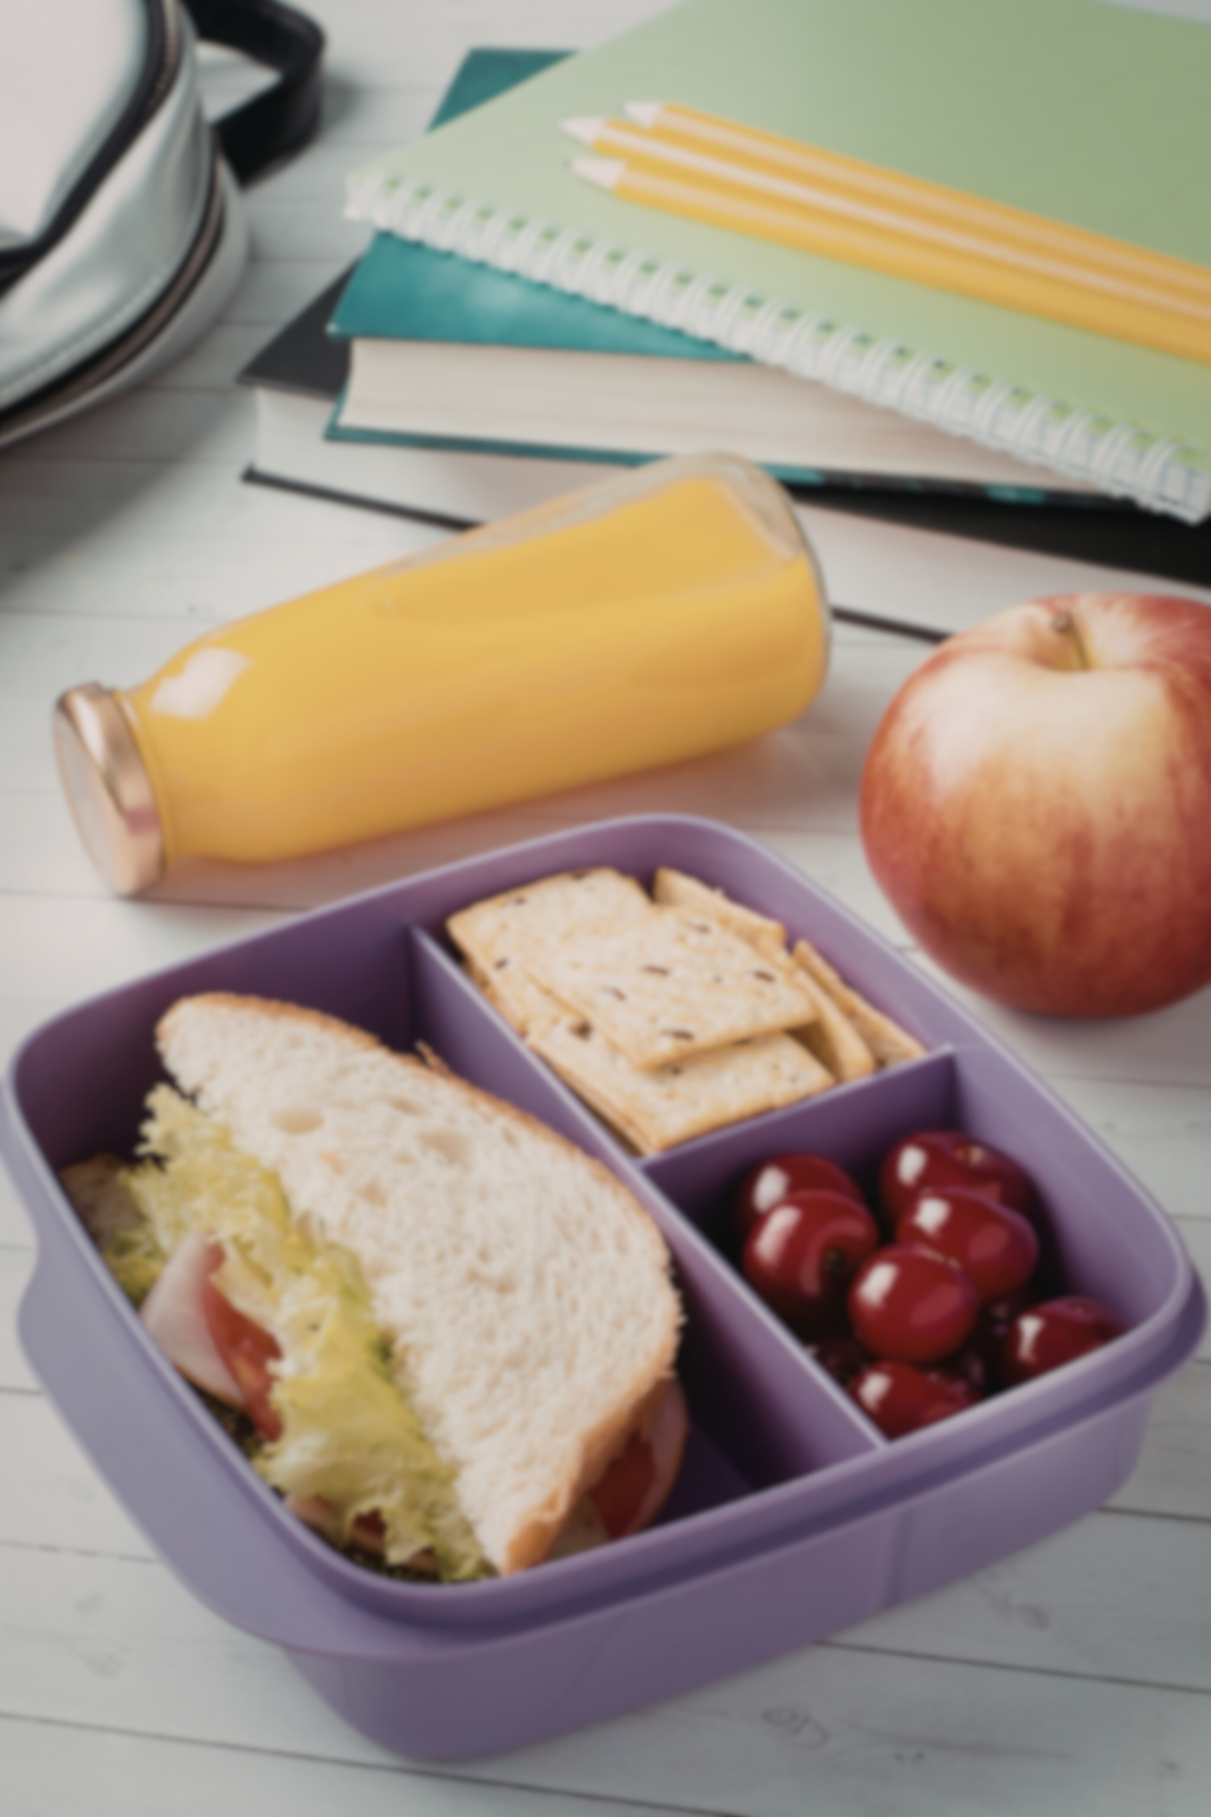
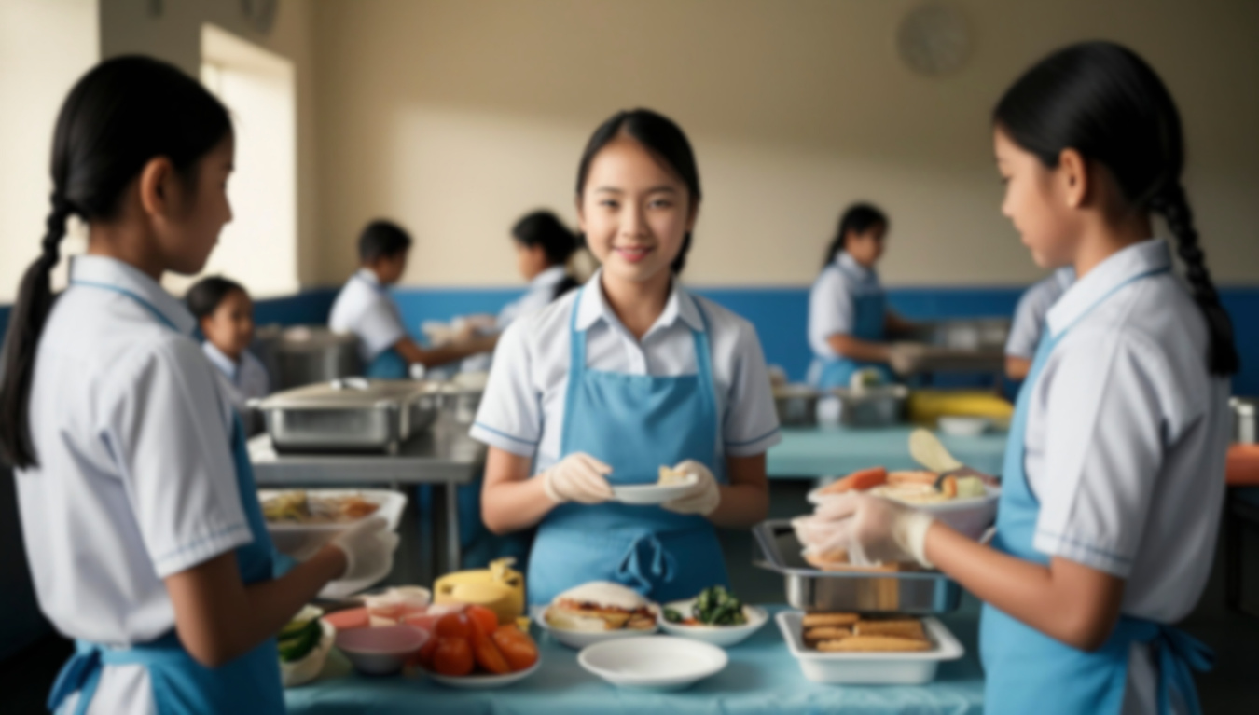
LE NOUVEAU CONTEXTE FINANCIER DE L’AS AU QC
INVESTISSEMENT FÉDÉRAL (PNAS) 2025-2028
+65,2M$ / 3 ans
+21M$ / année (+33%)
disponible
5,6 M$
non-spécifiés
INVESTISSEMENTS PROVINCIAUX
2024-2025
0,6M$
CSS EEYOU
&
KATIVIK
+ 32M$ bonification de la mesure 15012
+ 27,6M$​
opérateurs OBNL
65,1 M$ /année
0.27$ / JOUR/ ÉLÈVE
20,4M$
aux opérateurs
OBNL
(gré-à-gré)
44,1M$
aux écoles via CSS
(mesure 15012)
SITUATION AVANT ET APRÈS LES INVESTISSEMENTS FAITS DANS LE CADRE DU PROGRAMME NATIONAL D’ALIMENTATION SCOLAIRE, DÉBLOQUÉS AU QUÉBEC À L’AUTOMNE ET À L’HIVER 2025
Notes:
base d'investissements provinciaux + fédéral
total 86M$/année
2/3 vont à Mesure budgétaire 15012 du Ministère de l’Éducation pour l’aide alimentaire
Plus de 700 000 élèves soutenus dans 2 200 écoles
Approches mutualisées au niveau des Centres de services scolaires
ou
d'organismes communautaires locaux/régionaux
- Intrants de philanthropie locale, dons alimentaires.
Financement dispersé et coordination très décentralisée
Approvisionnements peu coordonnés
Faible accès aux infrastructures d’entreposage et de cuisine

Slide 12
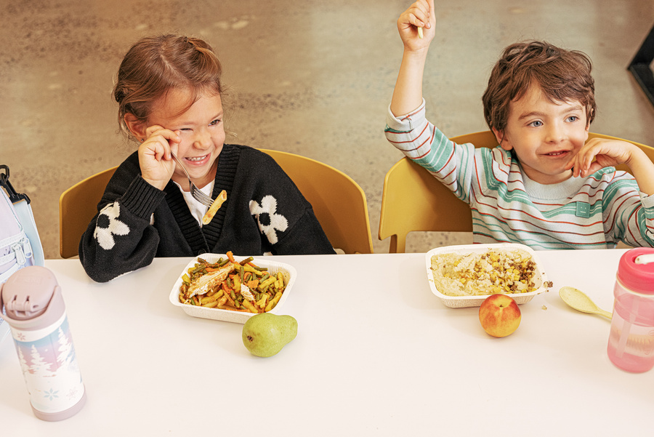
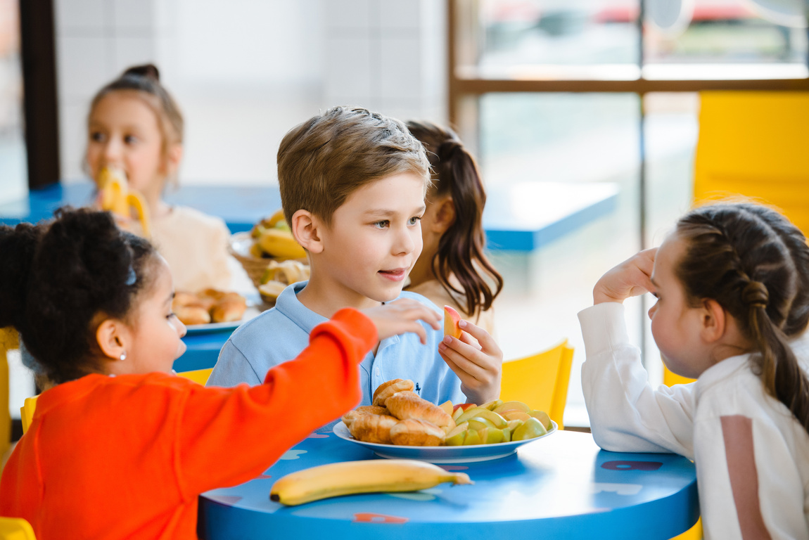

ÉTAT DES LIEUX À MONTRÉAL (RÉGION) 2024-2025
  Nombre d'écoles publiques: 481
  Nombre d'écoles desservies par un ou plusieur PAS: 148 (31%)
  Nombre de programmes différents dans la région : 6
  Types de programmes : Petit-déjeuner, dîner, collation
*Ces chiffres sont une estimation des programmes présents dans les régions au Québec selon les données collectées par le Collectif québécois auprès de ses membres. D'autres initiatives non répertoriées sont susceptibles d'exister.

Slide 13


Programmes de littératie alimentaire dans les écoles montréalaises
Présenté par Mélanie Veillette Dt. P MBA
Directrice générale des Ateliers cinq épices
Membre du comité exécutif du Collectif québécois de la Coalition pour une saine alimentation scolaire

Slide 14
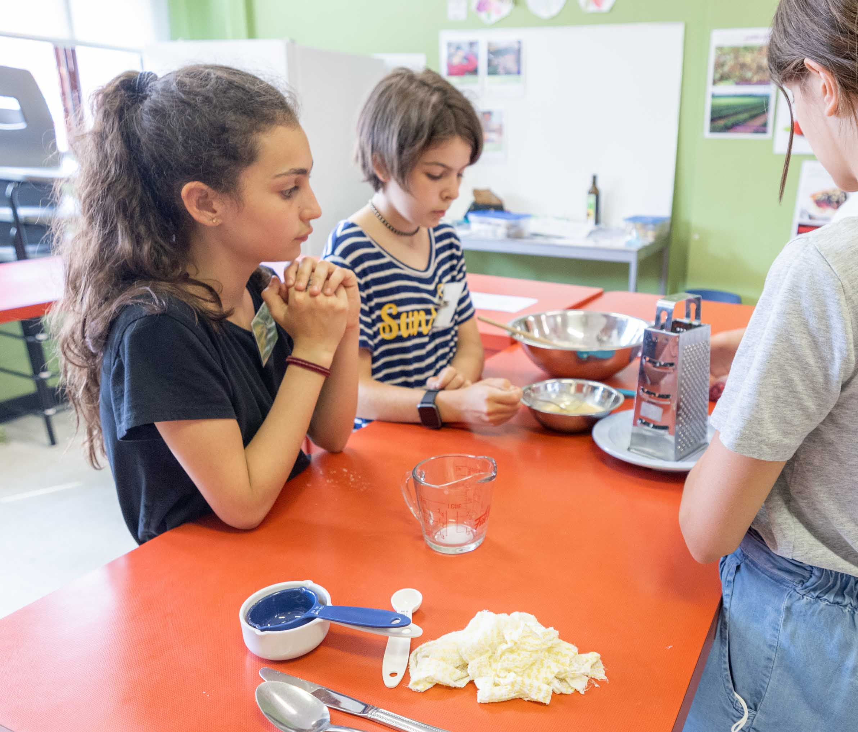
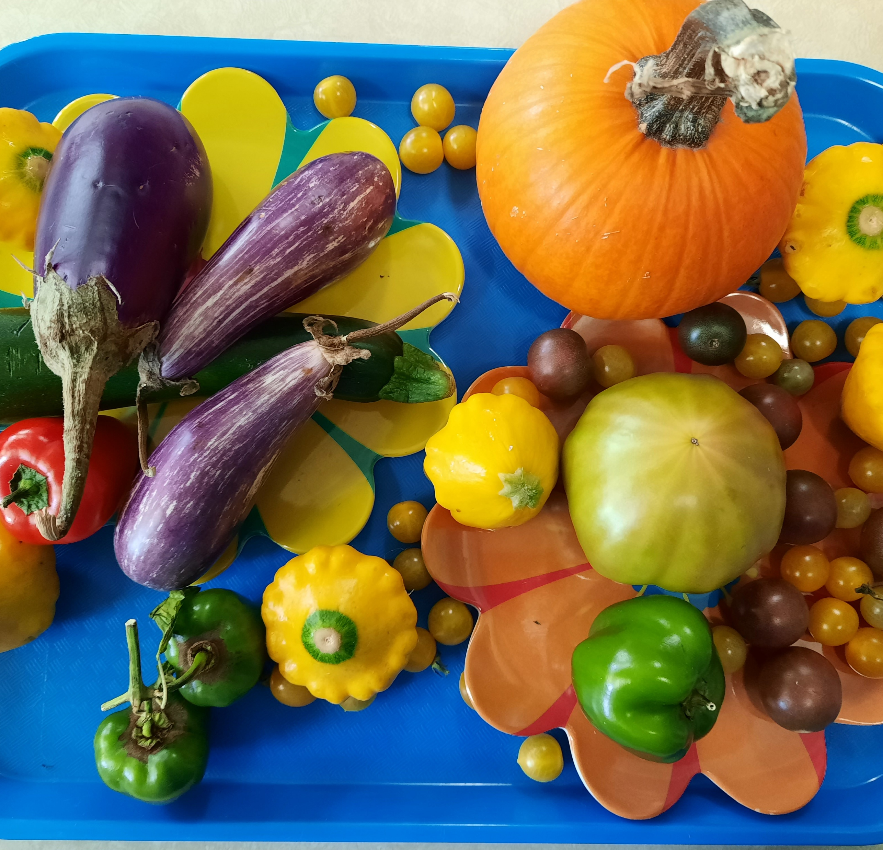

Qu’est-ce que la littératie alimentaire ?
La littératie alimentaire, c’est entre autres avoir les connaissances et les compétences pour choisir, préparer et consommer des aliments sains et écoresponsables au quotidien.
Table québécoise sur la saine alimentation (TQSA)
Notes:
Il y a plusieurs définitions de la littératie alimentaire, mais au final, ça revient toujours au même concept/idée général.
Table québécoise sur la saine alimentation (TQSA)
La littératie alimentaire permet notamment d’apprendre et de comprendre d’où proviennent les aliments, comment on les cultive, comment s’en servir pour cuisiner et de saisir l'impact des choix alimentaires sur notre santé et l'environnement.
Dossier spécial Cent degrés :
Par littératie alimentaire, on entend « l’ensemble des compétences culinaires et des connaissances alimentaires, mais également un certain nombre d’attitudes et de perceptions (comme le sentiment d’auto-efficacité́ qui sont directement influencée par le contexte social et le système alimentaire »
Santé Canada :
La littératie alimentaire inclut les compétences et pratiques alimentaires apprises et utilisées tout au long de la vie pour se débrouiller dans un environnement alimentaire complexe. Ce concept prend aussi en compte les facteurs d’ordre social, culturel, économique et physique liés à l’alimentation.

Slide 15
Activités en lien avec la littératie alimentaire
Ateliers culinaires
Jardins scolaires (pousses et germinations, semences, hydroponie, entretien, récolte, etc.)
Visite d’une ferme/agriculteur locaux
Découvrir le parcours des aliments, de la ferme à l’assiette
L’aspect éco-durable de l’alimentation: le Nu, le Naturel, le Juste, Non-loin
Comprendre les étiquettes des aliments
Planification d’un repas complet, de A à Z : choix des recettes, liste d’achat, budget alloué, etc.
Cartographie des origines des aliments consommés en classe (alimentation culturelle et internationale)
Projet de réduction du gaspillage alimentaire (compostage, réutilisation/récupération, etc.)
Comprendre ses signaux de faim, de satiété et de rassasiement
Mise en place d’un marché scolaire (kiosque d’aliments locaux)
Découvertes sensorielles (odeurs, goûts, textures, couleurs, etc.)
Jeux de rôles (à l’épicerie, au marché, à la ferme, etc.)
Notes:
Le guide « alimen-terre » d’Environnement Jeunesse

Slide 16
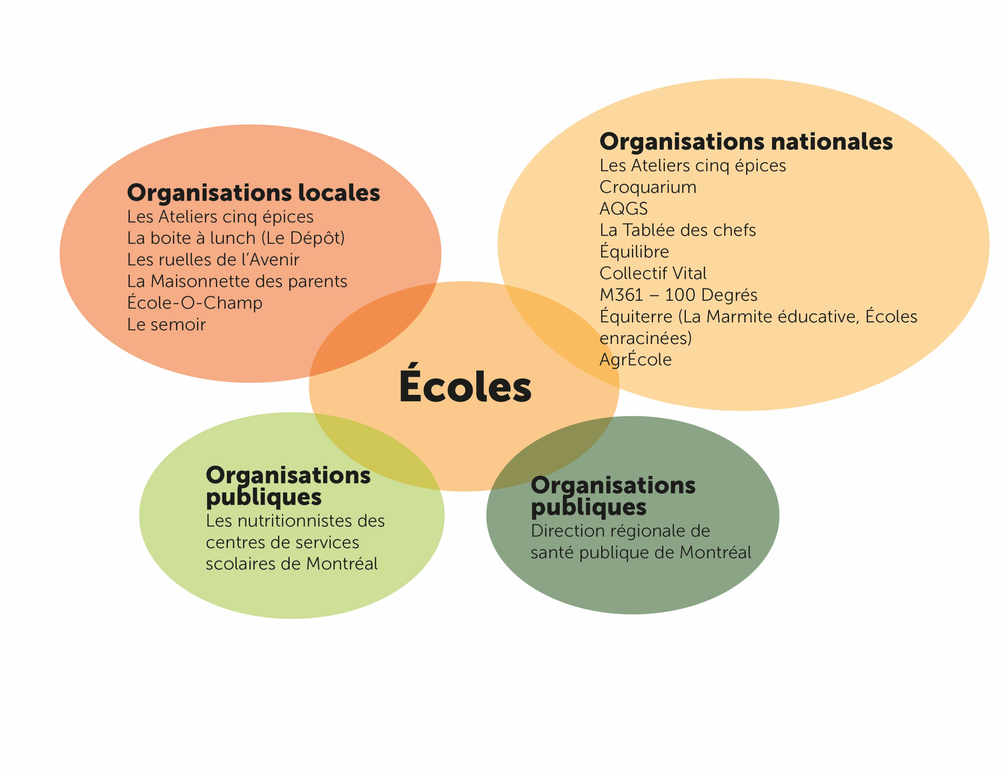
La littératie alimentaire dans les écoles montréalaises
Notes:
Montréal bénéficie d’un écosystème riche d’organismes impliqués en alimentation scolaire. Plusieurs partenaires contribuent à offrir et/ou soutenir des initiatives variées.
Ce n’est pas une liste exhaustive et complète. Je me suis concentrée sur les organisations à but non-lucratif et les institutions publiques.
Organisations locales : qui offrent des activités clés en main, dans les écoles de Montréal
Les Ateliers cinq épices : Ateliers culinaires intégré à la plage-horaire scolaire
La boite à lunch (Le Dépôt) : ateliers culinaires en parascolaire. Initiatives soutenues dans différents quartiers de Montréal, via différents partenaires (Carrefour solidaire, Partageons l'espoir)
Les ruelles de l’Avenir : Les ateliers en saines habitudes de vie (Le corps humain)
La Maisonnette des parents : atelier de cuisine parascolaire
École-O-Champ : animation en classe
Le semoir : ateliers écoéducatifs
Organisations nationales : qui offrent des outils, des formations, du matériel pédagogique, des programmes, des défis qui s’adressent à toutes les écoles du Québec
Les Ateliers cinq épices : Formations
Croquarium : avec tous leurs outils d’éducation au goût et au jardinage
AQGS : Référent Educamiam, Je goûte, j’apprends, porteur du projet Écollation
La Tablée des chefs : programme des brigades culinaires au secondaire
Équilibre : Programme bien dans sa tête, bien dans sa peau
Collectif Vital : qui offre plein d’outils pour les écoles (modèles de résolution), entre autres via Défi chin-chin
M361 – 100 Degrés : moteur de différentes initiatives, via des appels de projets avec différents partenaires (Mangez local à l’école)
La Marmite éducative (Équiterre) : qui offre un répertoire de services professionnels et d’outils éducatifs en lien avec l’alimentation.
Écoles enracinées (Équiterre) : en collaboration avec le Réseau des Fermiers et Fermières de famille (RFF)
Organisations publiques :
DRSP Montréal : qui offre soutien et accompagnement pour la promotion de saines habitudes de vie
Les nutritionnistes des différents centres de services scolaires sur l’Île de Montréal : qui sont actives autant pour le volet de l’offre et de la gestion alimentaire, que pour les activités d’éducation à l’alimentation
les OBNL sont privilégiés parce qu’ils sont alignés avec les objectifs de santé publique, d’équité et de durabilité, alors que les entreprises privées sont contraintes par la logique de profit, ce qui crée des compromis sur la qualité, l’accessibilité et la cohérence éducative.
Dans le rapport du Chantier PASUQ, on souligne explicitement que les OBNL sont les mieux placés pour porter un programme universel, car leur mission est alignée avec l’intérêt public, contrairement aux entreprises privées/industries qui doivent assurer leur rentabilité.
Les OBNL, eux, favorisent des approches universelles, inclusives et non stigmatisantes.

Slide 17



La santé planétaire au menu des écoles
Forum SAM
11 mai 2026

Slide 18




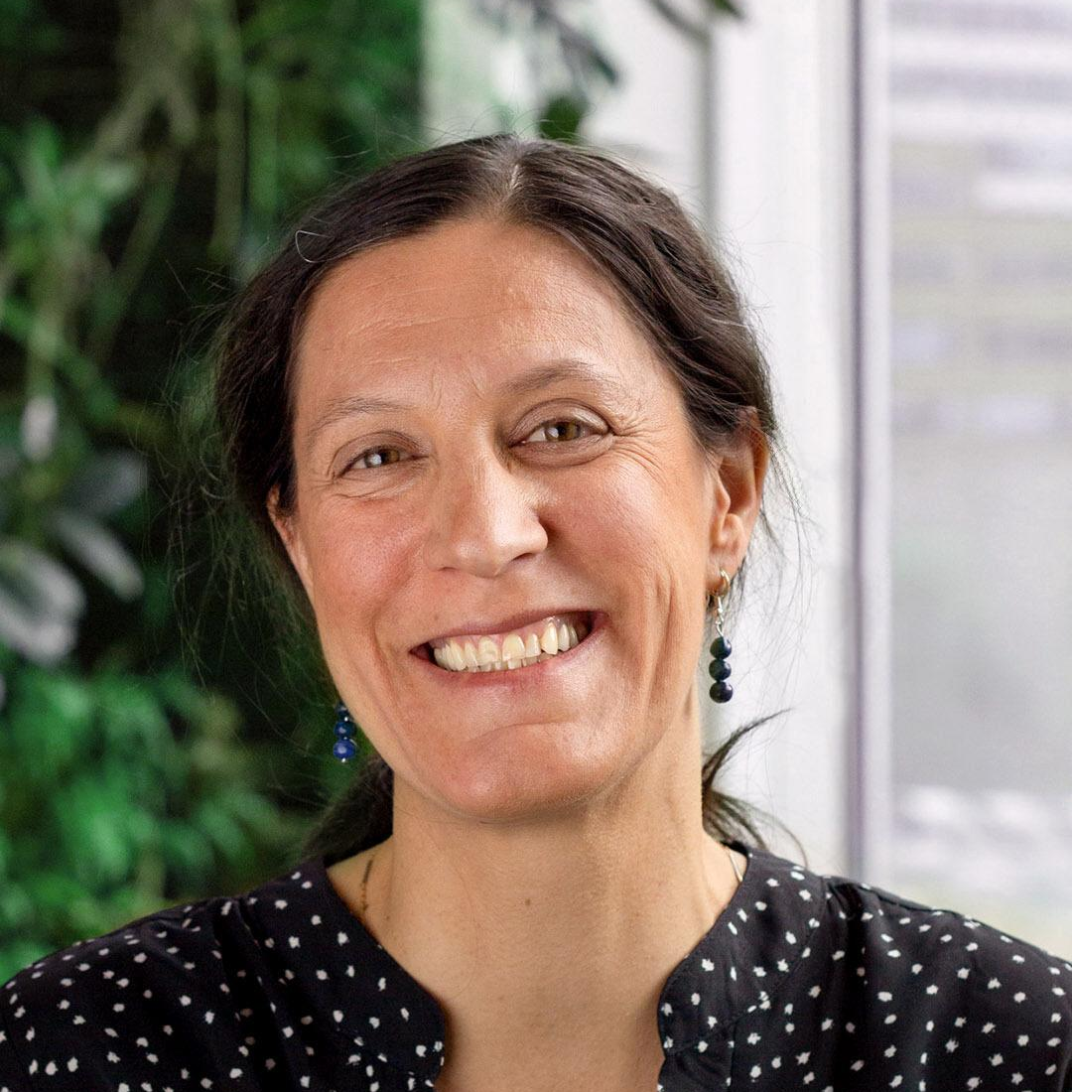



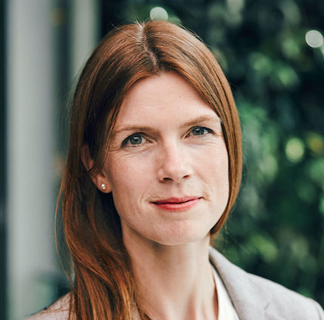
Une belle équipe
Notes:
Projet colossal nécessitant de nombreuses expertises

Slide 19
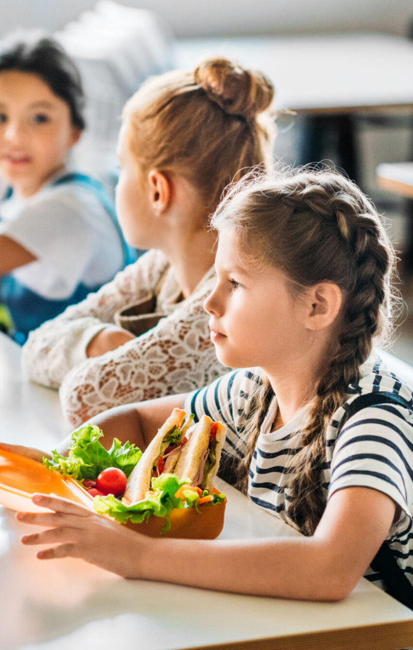

Objectif
Favoriser l’implantation des menus de santé planétaire dans les milieux scolaires du Québec et leur adoption par les jeunes, leur famille et les communautés afin d’atténuer et de s’adapter aux changements climatiques.
Notes:
Les menus de santé planétaire doivent être culturellement adaptés. Le projet prévoit de mettre à l’honneur des options végétariennes qui répondent bien aux besoins d’une clientèle diversifiée. Puisque de nombreux plats d'autres cultures intègrent des protéines végétales (cari, houmous, les trois sœurs, etc.), ils pourront être intégrés aux menus scolaires.

Slide 20
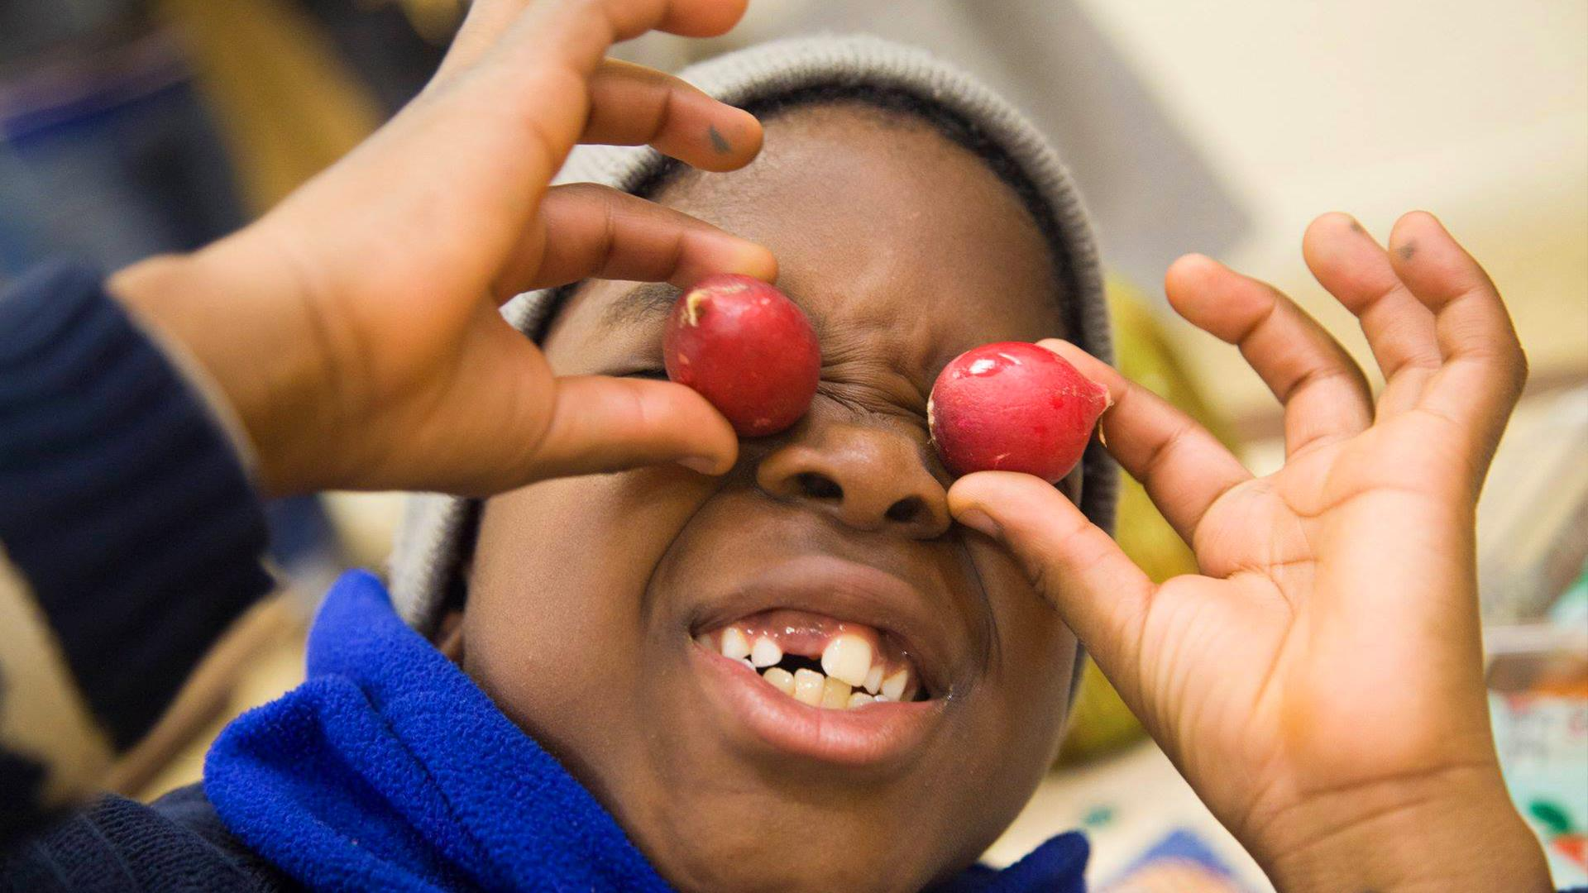


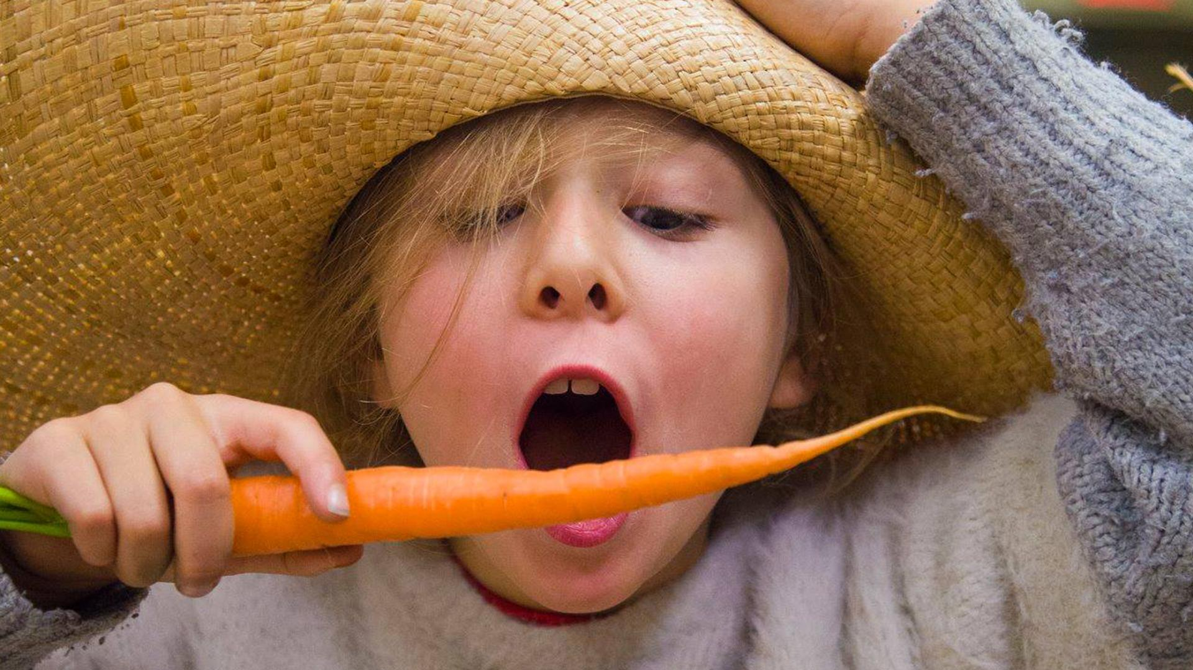


De nombreux partenaires
Le Conseil du système alimentaire montréalais, le Collectif québécois de la Coalition pour une saine alimentation scolaire, l’Association québécoise de la garde scolaire, l'Institut sur la nutrition et les aliments fonctionnels (INAF), La Tablée des Chefs, Le Lab 22, certains centres de services scolaires, le CIRAIG et Emissions Reduction Now
Notes:
le gouvernement du Québec dans le cadre d’Action-Climat Québec, un programme coordonné par le Fonds d’action québécois pour le développement durable et qui découle du Plan pour une économie verte 2030. Le premier financement du ministère de l’environnement en alimentation
Le CIRAIG, Emissions Reduction Now (ERN), l'Institut sur la nutrition et les aliments fonctionnels (INAF), le Collectif québécois de la Coalition pour une saine alimentation scolaire, l’Association québécoise de la garde scolaire (AQGS), la Tablée des Chefs, le Conseil du système alimentaire montréalais (CSAM), le Lab 22, ainsi que certains centres de services scolaires.

Slide 21

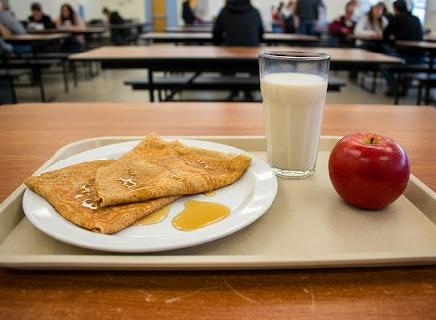
Volet 1
Co-création de nouveaux menus de santé planétaires approuvés par les jeunes
  Chartes décisionnelles
  Architecture des choix
  Tests de goûts
  Partage de recettes
  Recommandations pour le PASUQ
Soutien et mise en relation les acteur(-trice)s de la chaîne d’approvisionnement
  Liste des aliments
  Maillages et services-conseils
Notes:
Faciliter l’implantation des menus de santé planétaire dans l’offre alimentaire en milieu scolaire

Slide 22


Volet 2
Rédaction de fiches pas à pas
Création d’un parcours de mobilisation et de formation + boîte à outils pour :
  Les responsables des menus
  Les acteurs de la chaîne d’approvisionnement
Notes:
Renforcer les capacités des parties prenantes de l’offre alimentaire en milieu scolaire à se mobiliser pour l’adoption des menus de santé planétaire

Slide 23

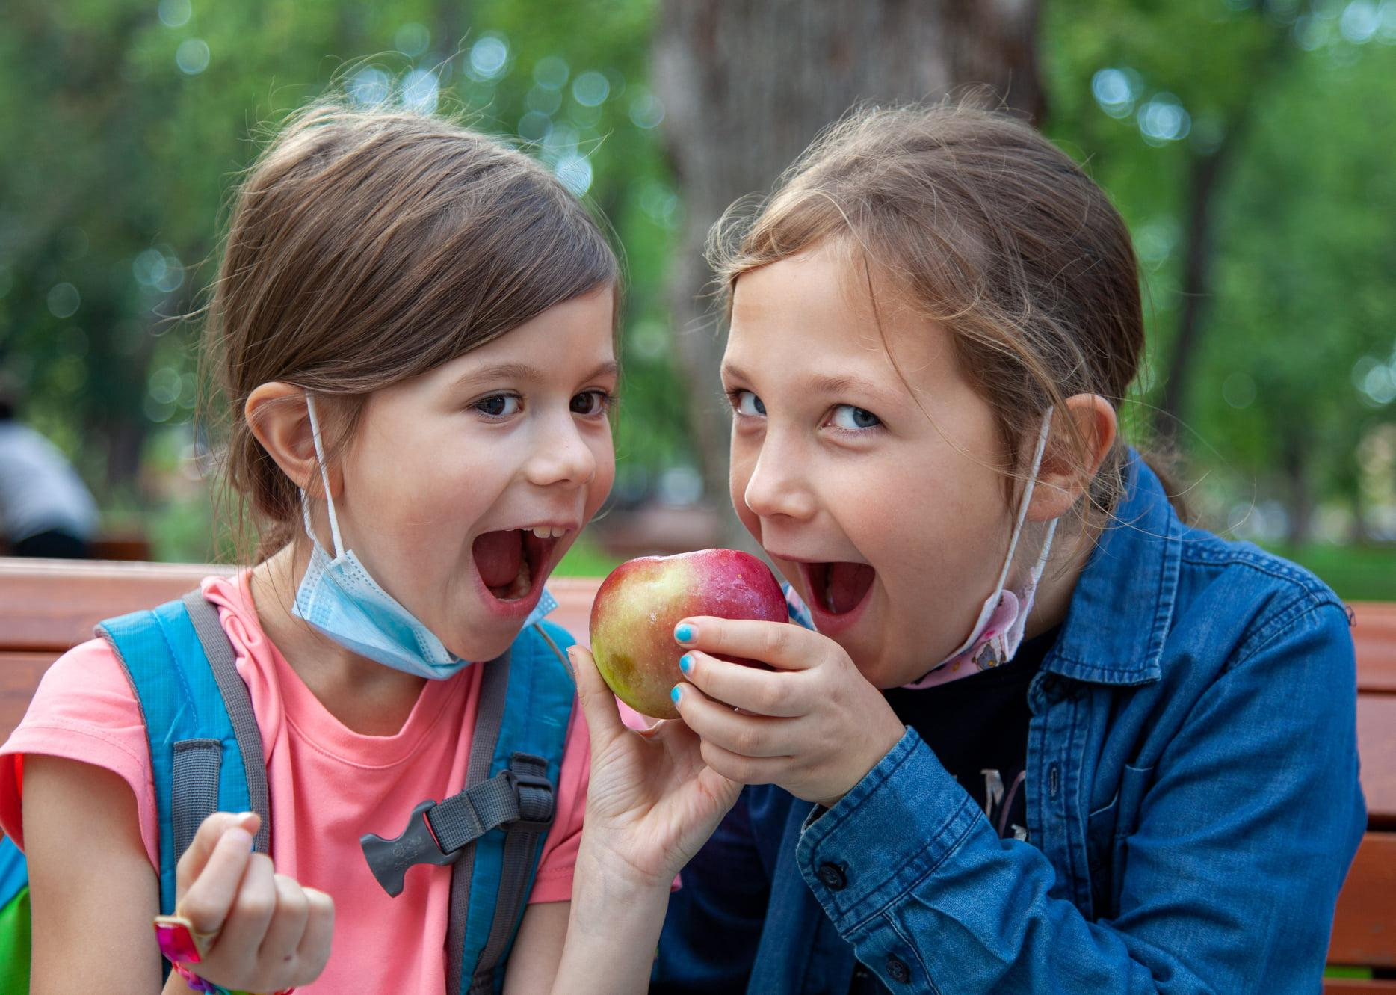
Volet 3
Création d’activités éducatives
Lancement d’un concours
Notes:
Sensibiliser les jeunes, leur famille et les communautés aux menus de santé planétaire et les encourager à les adopter

Slide 24
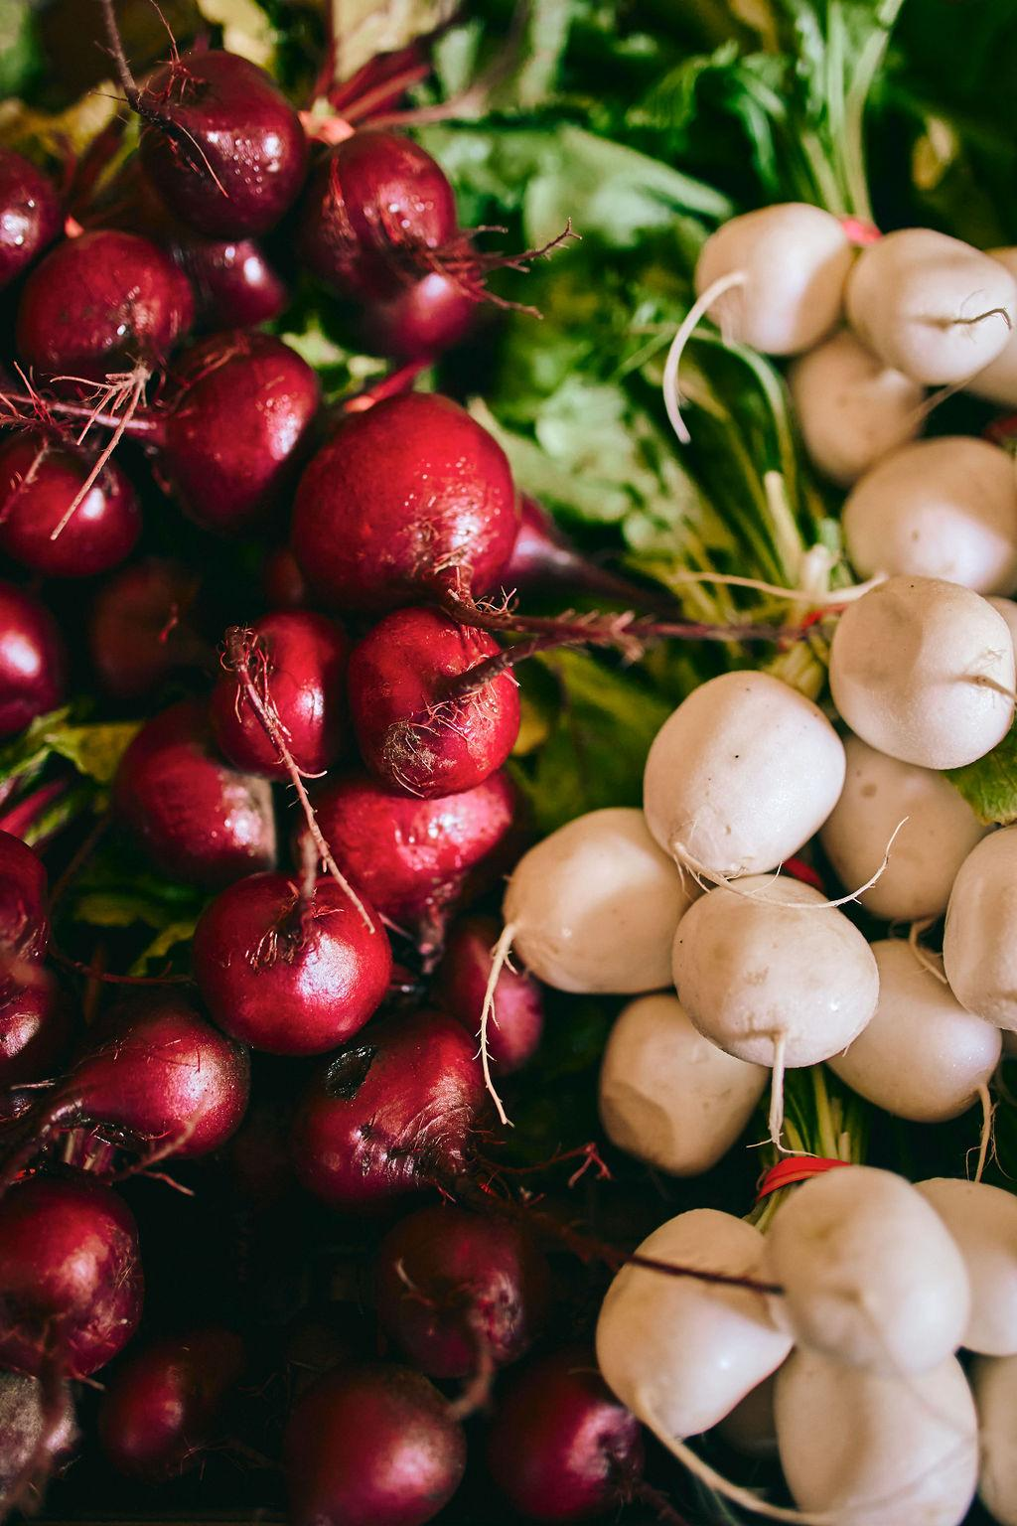
Évaluation
Rédaction d’un rapport de bénéfices environnementaux
Assez exhaustive avec
25 indicateurs
Notes:
Taux de satisfaction des jeunes lors des tests de goût
Perception des intervenants sur la satisfaction des jeunes envers les menus de santé planétaire
Nombre de repas de santé planétaire commandés par les parents (au primaire)
Perception des jeunes sur ces facteurs
Perception des parents sur ces facteurs
Présence d'effets insoupçonnés du projet observés par les intervenant(e)s
Présence d'effets insoupçonnés du projet observés par les écoles
Présence d'effets insoupçonnés du projet observés par les partenaires de réalisation
Présence d'effets insoupçonnés du projet observés par les responsables de menus
Amélioration de la littératie alimentaire des jeunes
Amélioration de la littératie alimentaire des parents
- Nb de téléchargements des activités éducatives
- Nb de participants au concours
Amélioration de la littératie alimentaire des intervenant(e)s
Bilan de situation (réalisé au sein des écoles)
- Bilan de situation bonifié auprès du personnel scolaire
- Perception des intervenants envers les menus de santé planétaire
Impacts du projet pour les écoles
Liste des facteurs facilitants et bloquants pour les responsables de menus
Liste des facteurs facilitants et bloquants pour les partenaires bioalimentaires
- Présence de critères de santé planétaire observés dans les menus (charte) des partenaires de réalisation
- Nb de menus ou de nouveaux menus de santé planétaire développés par les partenaires de réalisation
- Échelle de gradation d'objectifs
- Taux de participation des responsables de menus au parcours de mobilisation
- Taux d'engagement des responsables de menus suite à leur participation au parcours de mobilisation (comment le mesurer??)

Slide 25
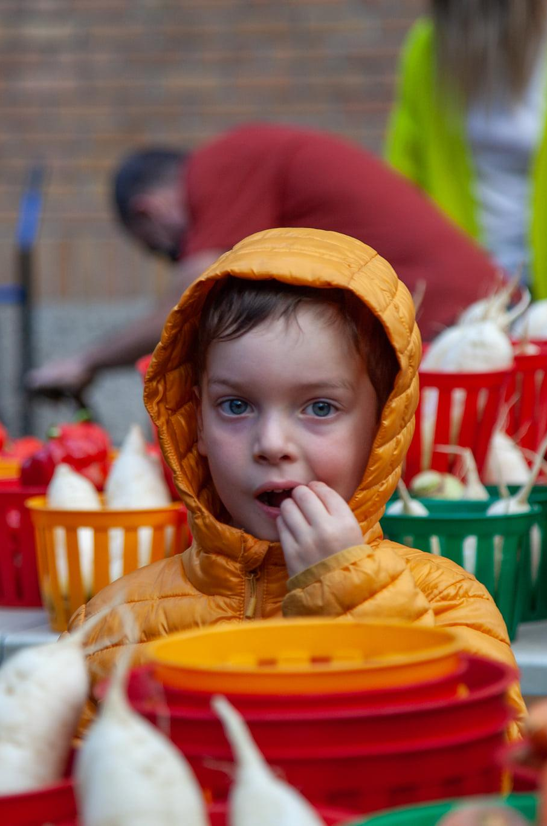
Communications
Poursuite de la campagne de sensibilisation grand public
Production d’histoires inspirantes

Slide 26
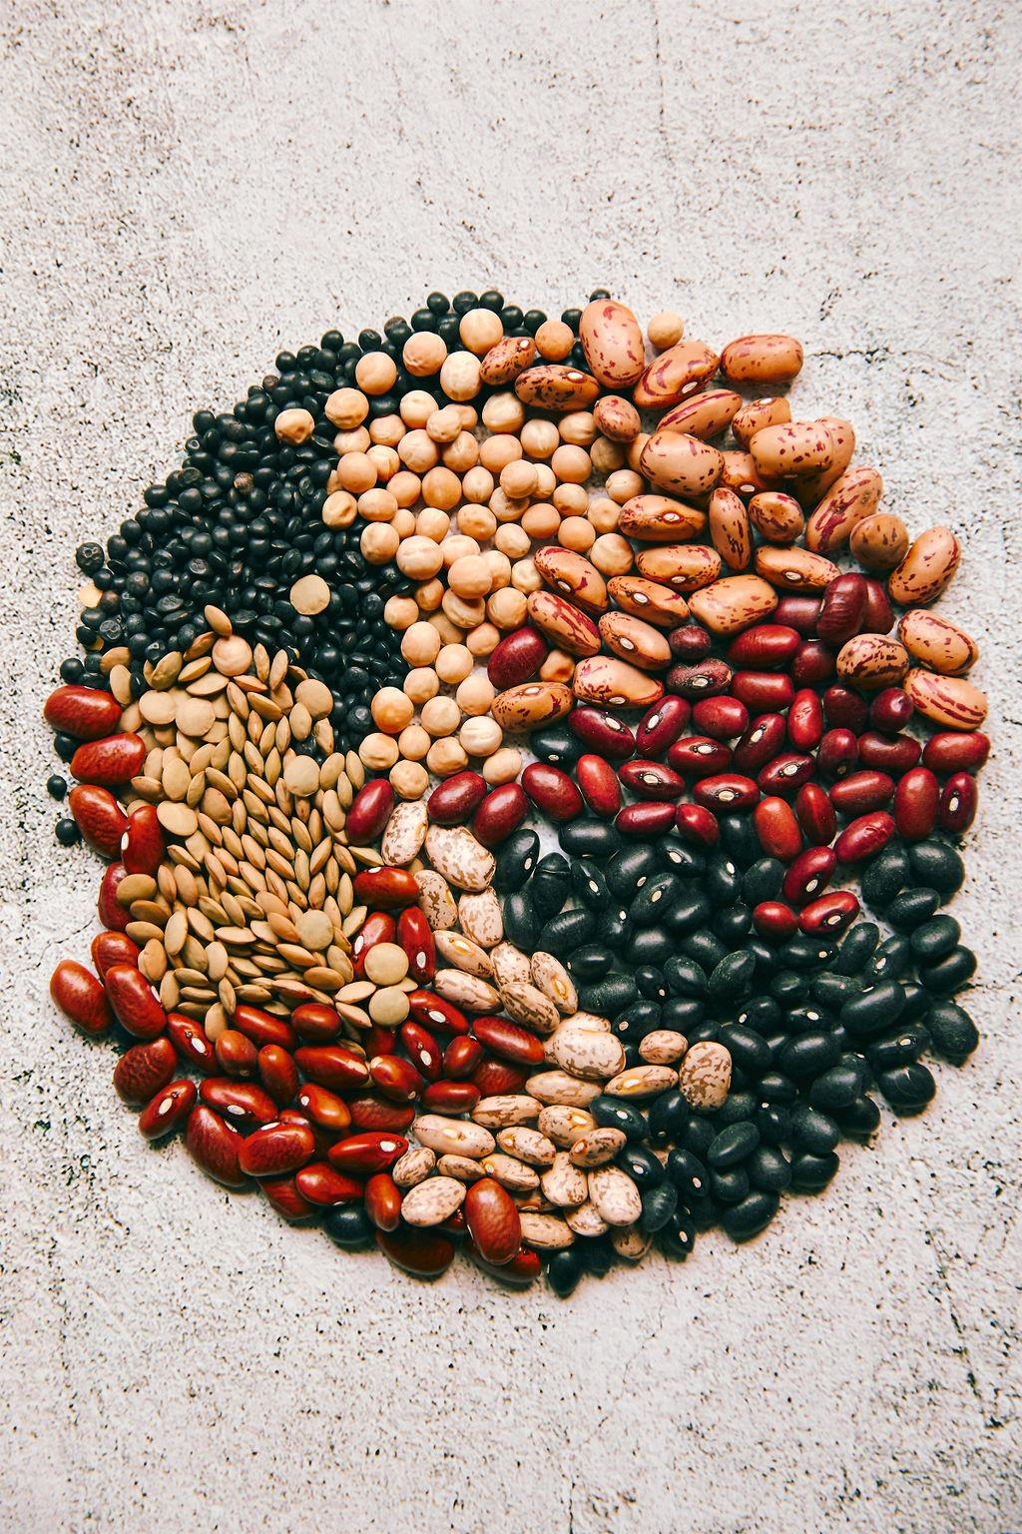
Jusqu’à présent
Intégration d’une charte avec des critères nutritionnels et socio écologiques
Ajout de grains entiers dans les menus du Club
Végétalisation des plats dans certaines écoles à Montréal

Slide 27


Merci pour votre attention!
Plus d’informations sur :
La coalition
https://www.sainealimentationscolaire.ca/
Le Conseil SAM
https://www.montrealmetropoleensante.ca/a-propos/csam/

